Slide 1
TỔNG CỤC THỐNG KÊ
CỤC THỐNG KÊ THÀNH PHỐ CẦN THƠ
HỌP BÁO
CÔNG BỐ SỐ LIỆU THỐNG KÊ KINH TẾ - XÃ HỘI 6 THÁNG ĐẦU NĂM 2024
Cần Thơ, ngày 27 tháng 6 năm 2024

Slide 2
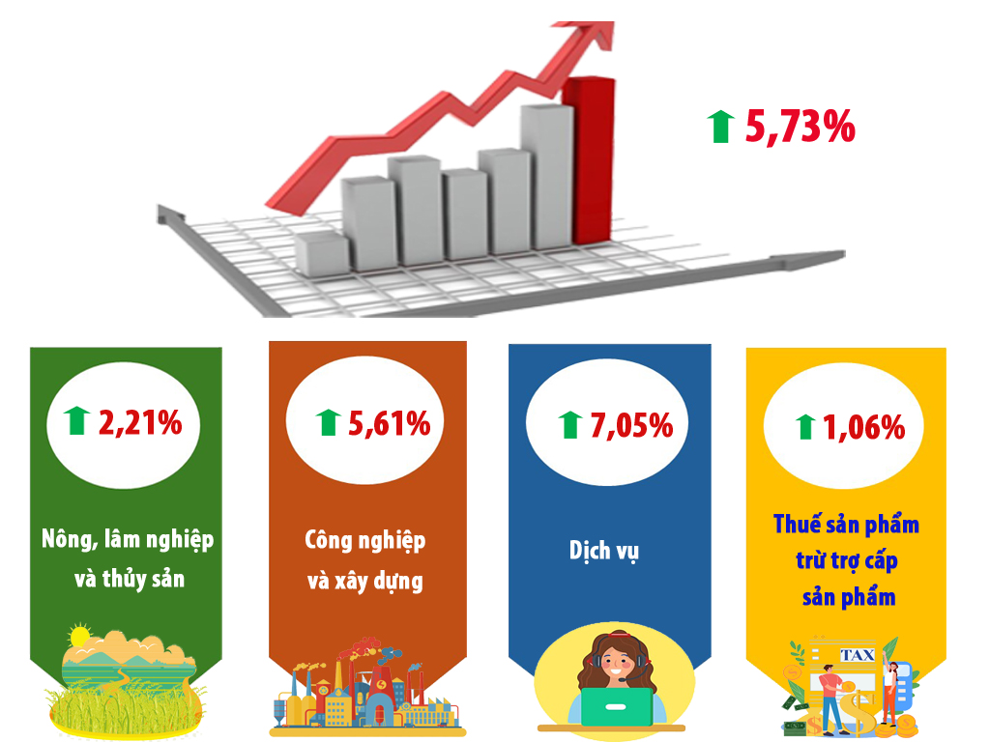
Tốc độ tăng GRDP 6 tháng đầu năm 2024

Slide 3
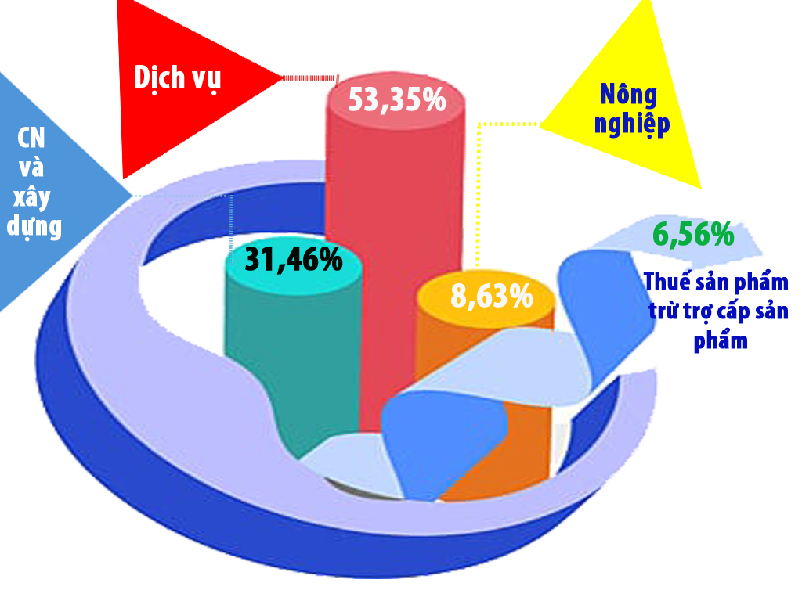
CƠ CẤU KINH TẾ 6 THÁNG NĂM 2024

Slide 4
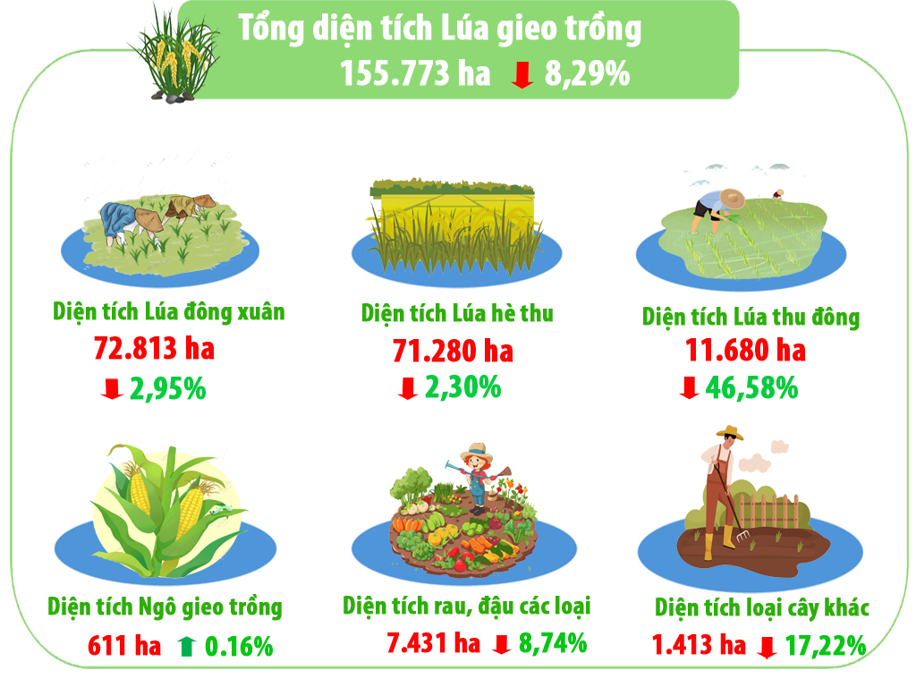
TRỒNG TRỌT

Slide 5
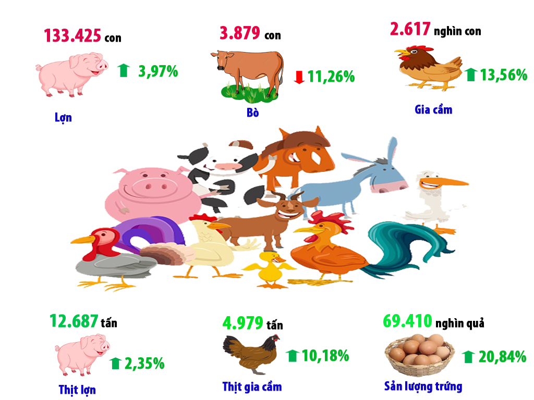
CHĂN NUÔI

Slide 6
THỦY SẢN

Slide 8
Lũy kế 6 tháng đầu năm 2024 (so với cùng kỳ)
TÌNH HÌNH BIẾN ĐỘNG
ĐĂNG KÝ THÀNH LẬP MỚI
Doanh nghiệp quay trở lại hoạt động
875 doanh nghiệp
300 doanh nghiệp 27,7%
Doanh nghiệp tạm ngừng kinh doanh
700 doanh nghiệp 42,3%
7%
6.150 tỷ đồng
Doanh nghiệp giải thể
Tổng vốn đăng ký
105 doanh nghiệp 38,2%

Slide 9
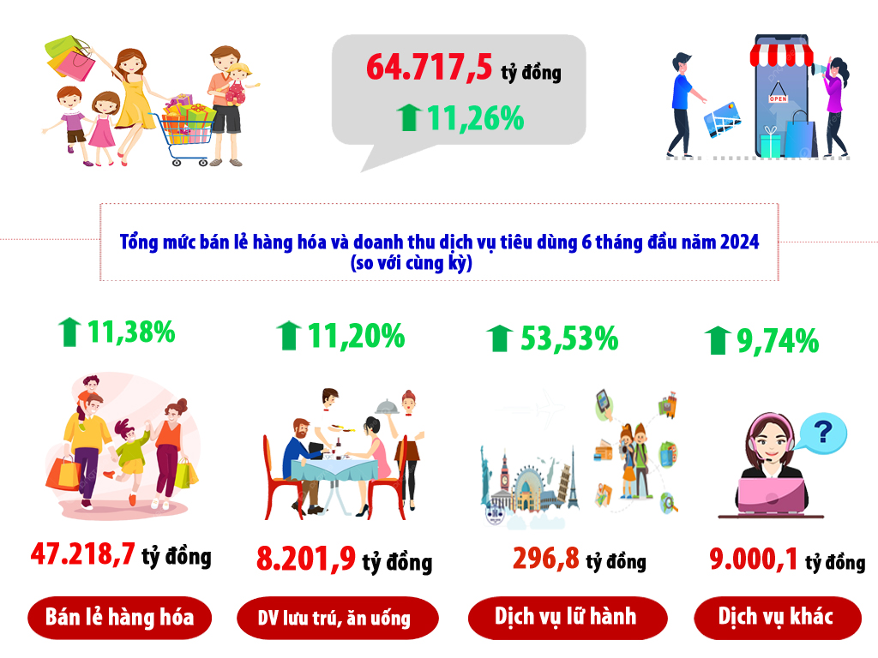

Slide 10
VẬN TẢI VÀ BƯU CHÍNH CHUYỂN PHÁT

Slide 12
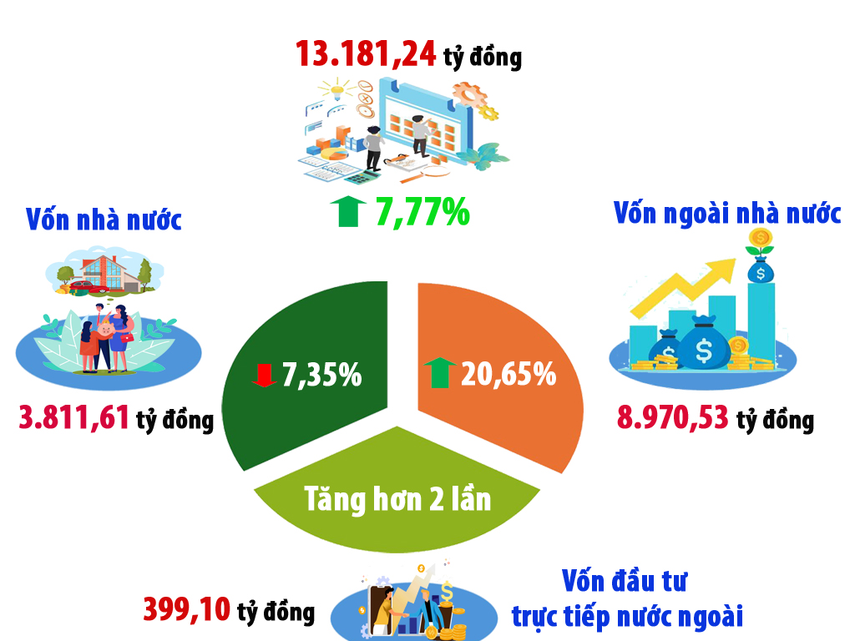
VỐN ĐẦU TƯ

Slide 13
Thu chi ngân sách nhà nước

Slide 14
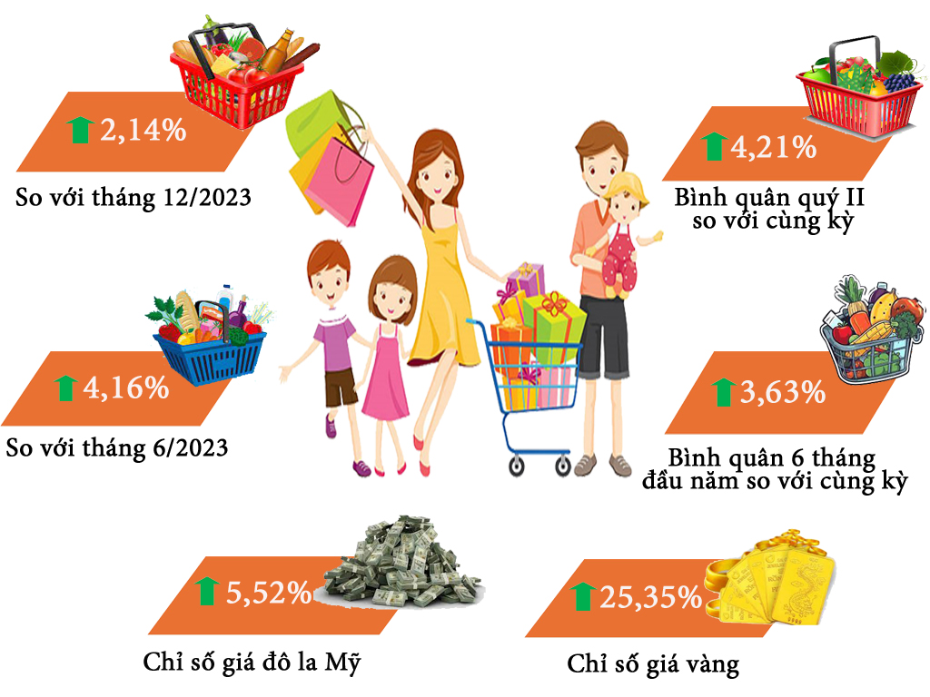
CPI

Slide 15
LAO ĐỘNG, VIỆC LÀM
Lực lượng lao động của thành phố
Tổng số lao động đang làm việc tại các khu công nghiệp
644.786 lao động
Lao động từ 15 tuổi trở lên
42.631 lao động
1.510 lao động
Tính đến tháng 6/2024
622.878 lao động

Slide 16
Sốt xuất huyết
298 trường hợp
740 trường hợp
TÌNH HÌNH DỊCH BỆNH
Tay chân miệng
495 trường hợp
135 trường hợp

Slide 17
TRẬT TỰ, AN TOÀN XÃ HỘI

Slide 18
GIẢI PHÁP

Slide 19
Thông tin liên hệ
Email: cuctk@cantho.gov.vn
SĐT Phòng tk tổng hợp 0292.3.830.124
SĐT: 0918.811.116

